Slide 1
1. C osztály versenyeredményei
2020/2021-es tanév

Slide 2
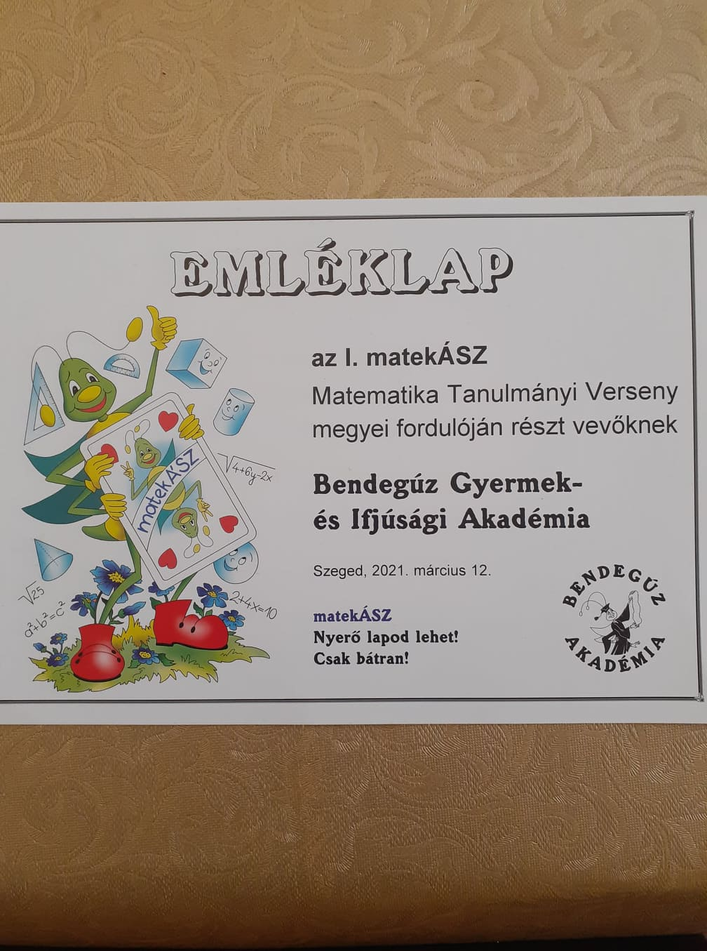
Farkas Kristóf

Slide 3

Várhidi Ábel

Slide 4
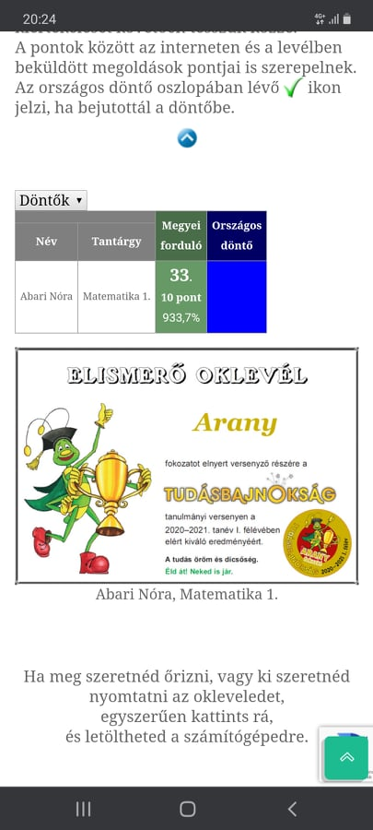
Abari Nóra

Slide 5
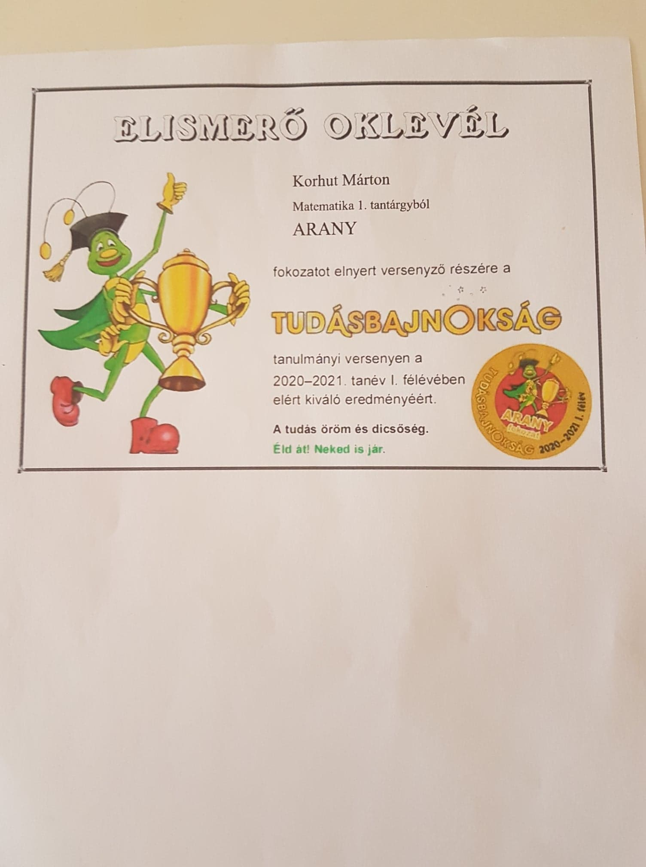
Korhut Márton

Slide 6
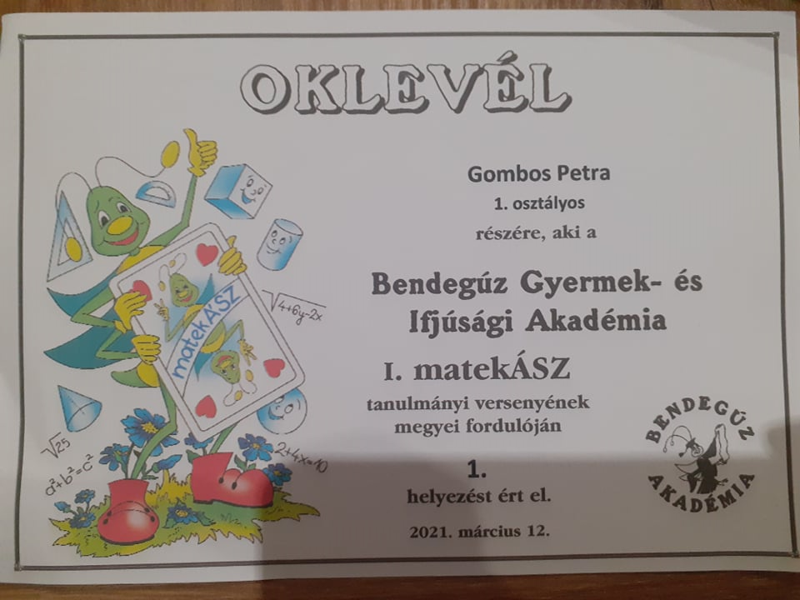
Gombos Petra

Slide 7
Gombos Petra

Slide 8
Gombos Petra

Slide 9
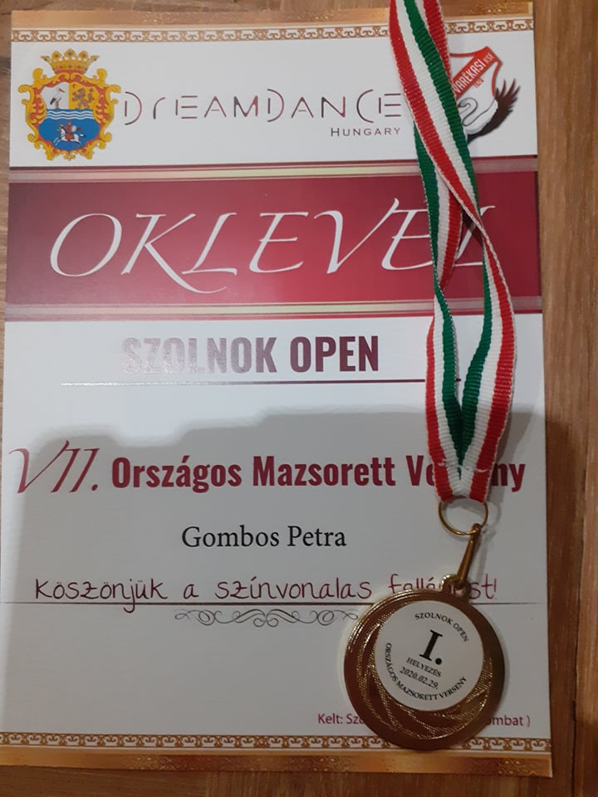
Gombos Petra

Slide 10
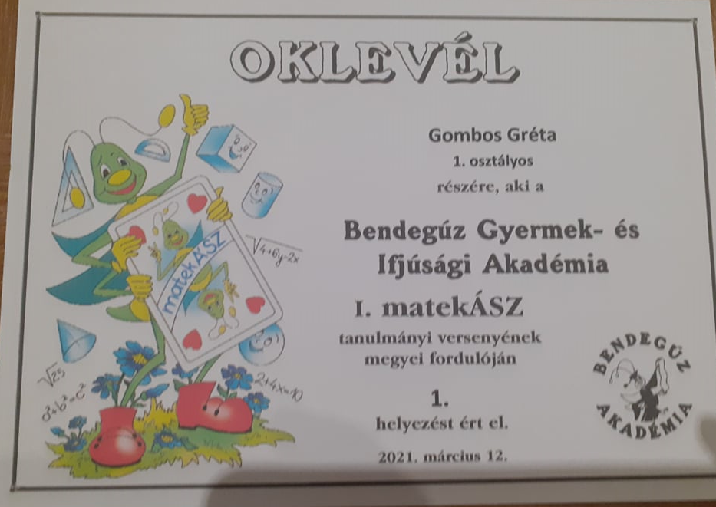
Gombos Gréta

Slide 11
Gombos Gréta

Slide 12
Gombos Gréta

Slide 13
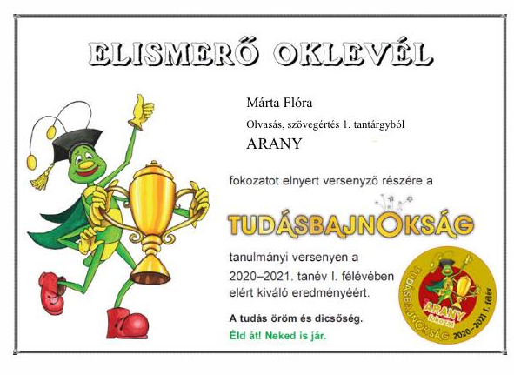
Márta Flóra

